Slide 1


Vermögen aufbauen
Ruhe bewahren
Ziele erreichen
envestor – unabhängiges
Portfoliomanagement aus Frankfurt

Slide 2

Inhaltsverzeichnis
✓ Wer wir sind
✓ Warum wir für Ihr Vermögen wichtig sind
✓ Das envestor-Einkommensportfolio
2

Slide 3
envestor stellt sich vor
✓ Wer wir sind
3

Slide 4

Wir sind keine Produktverkäufer, sondern Architekten und Betreuer Ihres Vermögens
4

Slide 5
Sie möchten für Ihr Vermögen:
✓ eine wissenschaftlich fundierte Investment-Strategie
✓ Unabhängigkeit, kein Produktverkauf
✓ Übersichtlichkeit, keine intransparenten Hausbank-Produkte
✓ Profis engagieren und nicht alles selbst machen
✓ niedrige und transparente Kosten ohne versteckte Provisionen
Dann ist envestor die richtige Adresse für Sie!
5

Slide 6
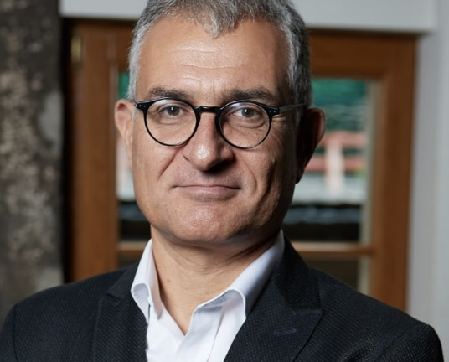
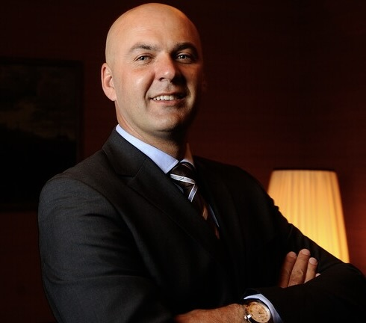
envestor: Experten mit über 50 Jahren Erfahrung
Ali Masarwah, Partner
Steffen Gruschka, Partner
25 Jahre Fonds- und ETF-Experte
10 Jahre Analyst bei Morningstar
5 Jahre Portfolio-Konstruktion
28 Jahre Aktienfondsmanager
Mehrfach Fondsmanager des Jahres
Spezialist für Emerging Markets/KI-Aktien
6

Slide 7



Von der Bestandsaufnahme zur Umsetzung
Abstimmung Portfolio
Laufende Betreuung &
regelmäßige Reviews
Erstgespräch & Datenerhebung
Risikotragfähigkeit ermitteln
Erstellung Portfoliovorschlag
Umsetzung/Käufe/Verkäufe
7

Slide 8
Die envestor-Methode: Mehr Rendite für Sie
1
2
3
Professionelle Beratung
Wissenschaftlicher Ansatz
Interessen-Identität
Bankenunabhängig
Marktbreite Auswahl
Qualitäts-Produkte
Trennscharfe Bausteine
Liquide Assets
Diversifikation
Risikoprämien im Fokus
Bewertungsorientiert
Keine Provisionen
Günstige Fondskosten
Faire Gebühren
Transparenz
8

Slide 9


Risikoprämien: Die Quellen langfristiger Rendite
Aktienrisikoprämie
Kreditrisikoprämie
Laufzeitenprämie
- Schwankungen aushalten
- Bonitätsrisiken tragen
- Kapital länger binden
Liquiditäts-Risikoprämie
Komplexitäts-Risikoprämie
- Verzicht auf jederzeitige
Verfügbarkeit
- Nischenmärkte erfordern
hohe Sachkenntnis
Renditen sind keine Zauberei, sondern Ergebnis eingegangener Risiken
9

Slide 10
Klassische Anlegerfehler
✓ Warum wir für Ihr Vermögen wichtig sind
10

Slide 11
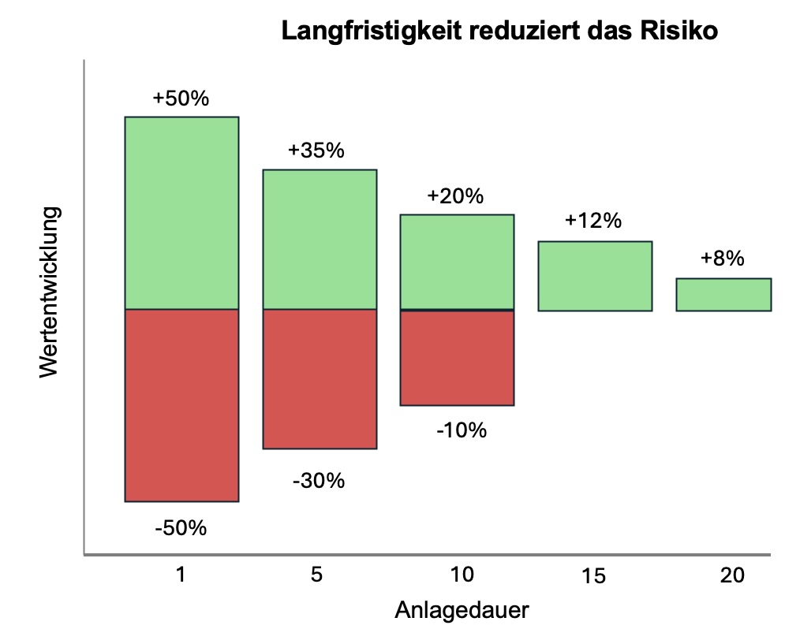
Plädoyer für Aktien - Zeit reduziert das Risiko
100 % Aktien sind optimal –
für den, der Zeit hat
11

Slide 12
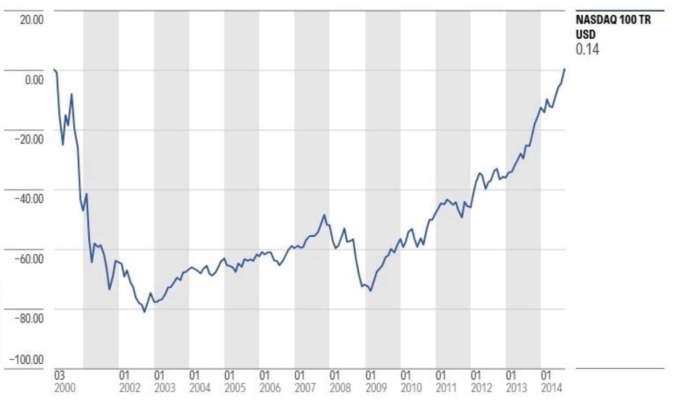
Aktienverluste wiegen mitunter schwer- und lange
Der Nasdaq benötigte 14 Jahre, um den Dot-Com-Crash auszubügeln
12

Slide 13
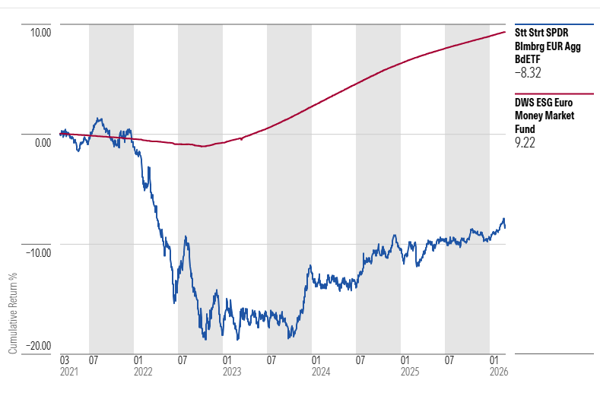
Klassische Anleihen-ETFs & Cash sind keine Lösung
2021-23: Euro-Anleihen crashen; Inflation frisst Cash-Rendite
13

Slide 14

Behavioral Finance: Die typischen Psycho-Fallen:
Gier und Angst – menschliche Affekte vernichten Rendite
Recency Bias: Letzte 12 Monate überstrahlen
längere Entwicklung
Aktionismus in Krisen, Untätigkeit in Haussephasen
14

Slide 15
Die größten Rendite-Vernichter in der Praxis
Timing-Versuche
Unstrukturierte Portfolios
Klumpenrisiken
Zu früher Ausstieg
Zu später Einstieg
Panik-Verkäufe,
FOMO-Käufe
Taktik statt Strategie
Wildwuchs statt Plan
Zu hohe Aktienlastigkeit
Zu viel Cash
Anleihen als „Ballast“
Keine Risikosteuerung
Zu hohe Konzentration
Hausbank-Fonds
Lieblingsaktien
Zu starke Indexnähe
Der Erfolg beim Anlegen kommt über Disziplin, Systematik und Struktur
15

Slide 16
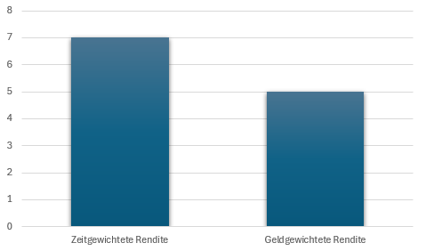

Morningstar-Studie: Taktisches Trading schmälert Rendite
Hier geht’s zur Studie
Fonds-/ETF-Rendite
Anleger-Rendite
Aktionismus kostet Anleger 2-3 Prozentpunkte pro Jahr
16

Slide 17
Unsere Lösung
✓ Das envestor-Einkommensportfolio
17

Slide 18
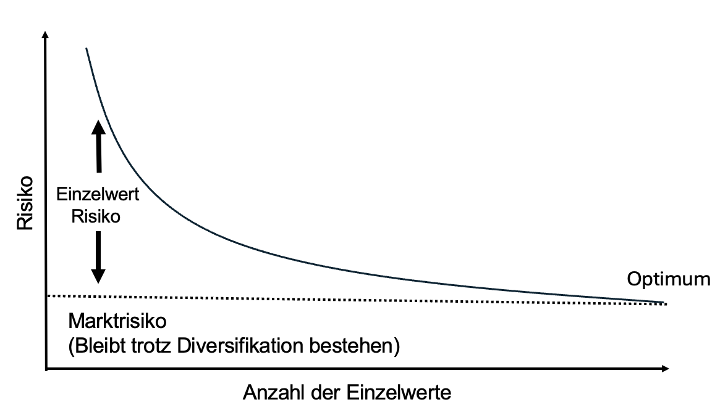
Diversifikation – der einzige Free Lunch für Anleger
Streuung relativiert das Einzelwertrisiko
18

Slide 19
Der Portfolio-Bauplan: Aktien und Anleihen
ç
Emerging
Markets
Emerging
Markets
Neben-
werte
Internationale
Aktien
Euro
Renten
CAT
Bonds
Themen
Loans
Sektoren
Credit
19

Slide 20

Wie wir Fonds und ETFs auswählen
Kosten, Transparenz, Liquidität
• Günstige Produkte
• Hohe Transparenz
• überwiegend tägliche Handelbarkeit
Strategie & Governance
• Erfahrenes Management, langfristiger Track Record
• Transparenz/Nachvollziehbarkeit der Strategie
• Genaue Indexreplikation
• Solide Verwaltungsgesellschaft
Produktauswahl
• Europaweites Produktuniversum
• Datenbank: Morningstar Direct (70.000+ Fonds)
• Servicequalität/Reaktivität der Verwaltungsgesellschaft
• Thesaurierung bevorzugt, Swap-ETFs willkommen
20

Slide 21
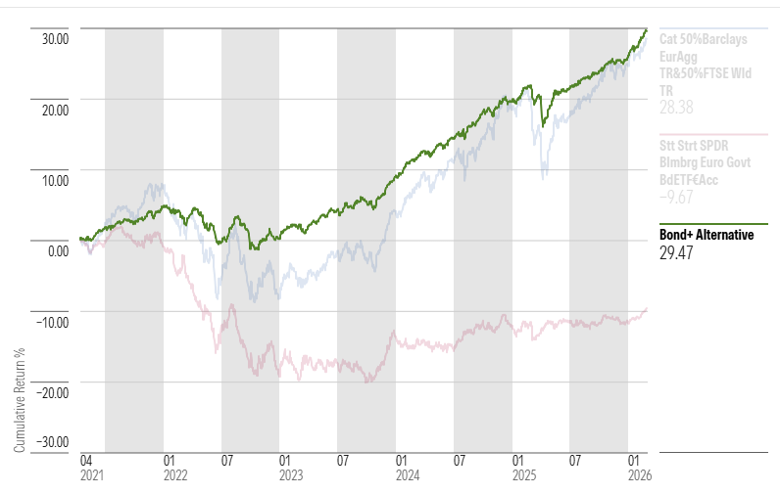
Diversifikation in der Praxis: Das envestor Einkommensportfolio
2
Envestor-Portfolio aus 30% Aktien und 70% Anleihen schlägt klassische Marktportfolios
21

Slide 22
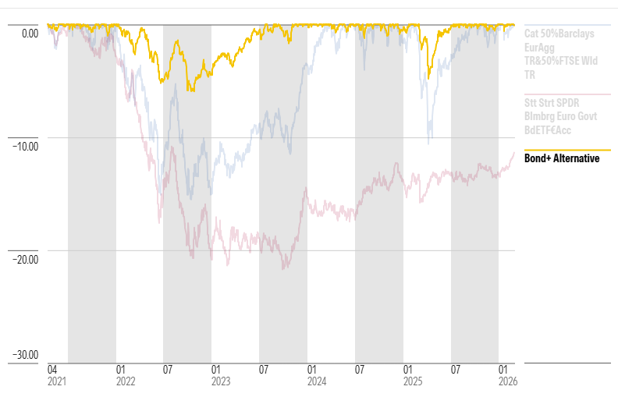
envestor Einkommensportfolio: Risikomanagement gewinnt
2
Geringe Verluste in Abschwungphasen
22

Slide 23



Der envestor Prozess in der Praxis
Regelmäßiges & steuer-
effizientes Rebalancing
Systematische Anpassung des Portfolios
Einhaltung der strategischen Allokation
Proaktive Gespräche
in Stressphasen
Begleitung und Unterstützung bei Marktturbulenzen
Vermeidung emotionaler Fehlentscheidungen
Systematische
Strategie statt spontanen Entscheidungen
Konsequente Umsetzung des vereinbarten Anlageplans
23

Slide 24
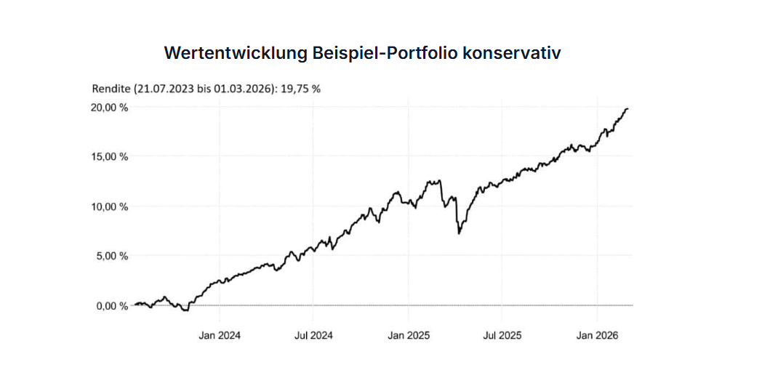
Unser Wichtigstes Ziel: zufriedene Anleger
„Ich werde gut betreut, und
mein Depot bringt im Schnitt über
6 Prozent Rendite pro Jahr“
Frau U. Moses-Pretz, 71, Hausverwalterin aus Frankfurt am Main
24

Slide 25



Sie haben Fragen?
Wir sollten reden!
E-Mail an Ali Masarwah
envestor GmbH
Opernplatz 14
60313 Frankfurt
+ 49 (0) 69 870 088 390
ali.masarwah@envestor.de
steffen.gruschka@envestor.de
E-Mail an Steffen Gruschka
envestor anrufen
Finanzanlagenvermittler nach § 34f Abs. 1 GewO
Registrierungsnummer: D-F-125-EF6C-02
Eingetragen im Vermittlerregister www.vermittlerregister.info
zuständige Erlaubnisbehörde: Industrie- und Handelskammer Frankfurt am Main
25

